Slide 1



Технологія ієрархічної класифікації в задачах діагностики патологій за медичними зображеннями різних модальностей
Національний технічний університет України
«Київський політехнічний інститут імені Ігоря Сікорського»
Факультет біомедичної інженерії
Кафедра біомедичної кібернетики
Спеціальність: 122 – Комп'ютерні науки
Галузь знань: 12 – Інформаційні технології
Презентує:
аспірант кафедри БМК
Бабенко Віталій Олегович
Науковий керівник:
проф. кафедри БМК
д.б.н., к.т.н., проф. Настенко Є.А.
Київ – 2025

Slide 2
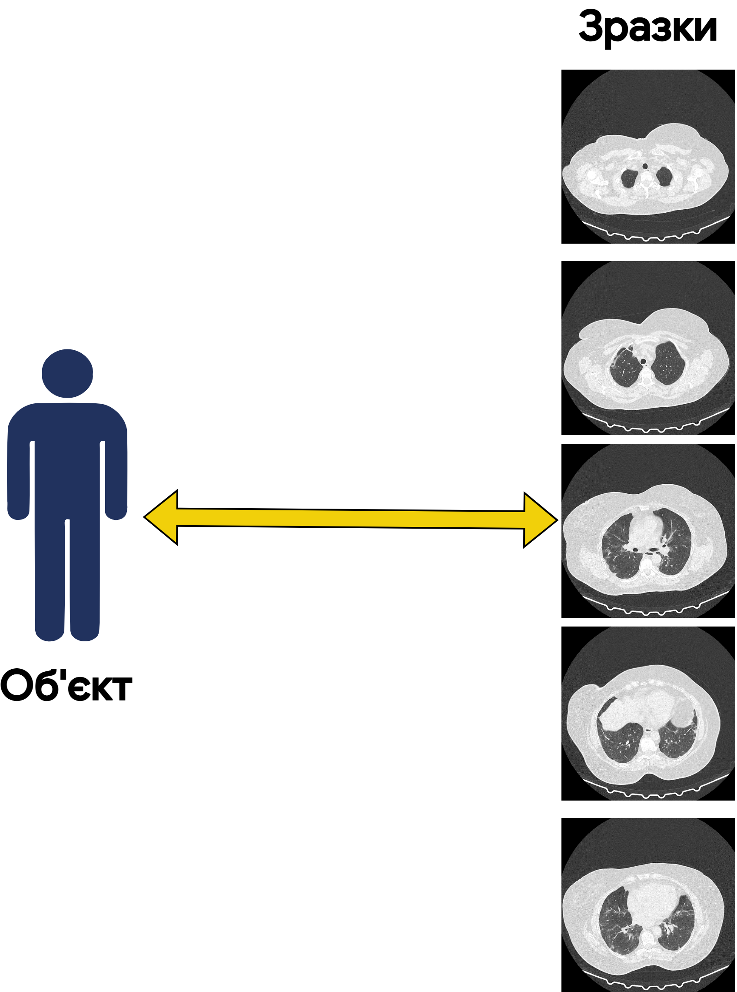
Обґрунтування вибору теми дослідження
В задачах діагностичної візуалізації пацієнт є об'єктом дослідження, а медичні знімки – зразками.
Більшість дослідників проводять класифікацію окремо для кожного зображення, хоча в медичній практиці лікарі ставлять діагноз безпосередньо пацієнту.
Існують підходи для вирішення цієї проблеми шляхом класифікації за множиною зображень.

Slide 3
Зв’язок роботи з науковими програмами, планами, темами, грантами
Дослідження виконано в межах двох науково-дослідних проєктів кафедри біомедичної кібернетики:
1. НДР д/р № 0117U006934 «Методи та моделі ідентифікації станів біологічних об’єктів» (зареєстровано 22 листопада 2017 року, завершено 16 жовтня 2022 року).
2. НДР д/р № 0123U100866 «Методи та моделі ідентифікації станів об’єктів в задачах прийняття медичних рішень» (зареєстровано 06 лютого 2023 року).

Slide 4
Постановка задачі (ч.1)
Об'єкт дослідження:
Методи та моделі інтелектуального аналізу даних.
Предмет дослідження:
Застосування методів та моделей інтелектуального аналізу даних у задачах обробки й аналізу цифрових зображень.
Мета дослідження:
Підвищення якості прийняття рішень на основі розроблення технології ієрархічної класифікації для аналізу цифрових зображень.
Гіпотеза дослідження:
Застосування технології ієрархічної класифікації, що базується на ансамблевих моделях (зокрема, модифікованому методі випадкового лісу ВЛДОС) і доповнена методами текстурного аналізу для формування інформативних ознак, забезпечить вищу точність та ефективність аналізу цифрових зображень порівняно з традиційними методами.

Slide 5
Постановка задачі (ч.2)
Завдання дослідження:
1. Виявити невирішені або недостатньо опрацьовані проблеми в галузі цифрової обробки й аналізу зображень.
2. Розробити послідовність формування множини інформативних ознак із зображень методами текстурного аналізу.
3. Удосконалити метод випадкового лісу з метою підвищення точності прогнозування.
4. Розробити технологію ієрархічної класифікації для мультикласових задач.
5. Застосувати розроблену технологію аналізу цифрових зображень для стадіювання фіброзу печінки (ультразвукові знімки) та ідентифікації COVID-асоційованих патологій (КТ-зображення).
6. Визначити напрями подальших досліджень.

Slide 6

Аналіз літературних джерел
Основні виклики в аналізі цифрових зображень:
Велика варіабельність даних.
Потреба у великих обсягах даних.
Проблема інтерпретованості.
Чутливість до шуму та артефактів.
Обчислювальна складність.
Дисбаланс класів.
Переваги поєднання текстурного аналізу з ансамблевим навчанням:
Вища точність при обмежених даних.
Краща інтерпретованість.
Стійкість до шуму.
Менша обчислювальна складність.

Slide 7
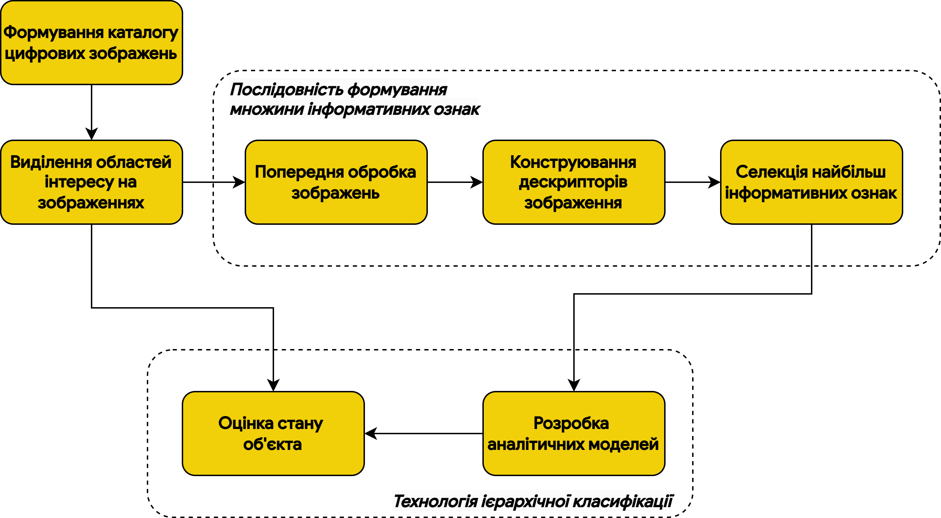
Технологія аналізу медичних зображень

Slide 8
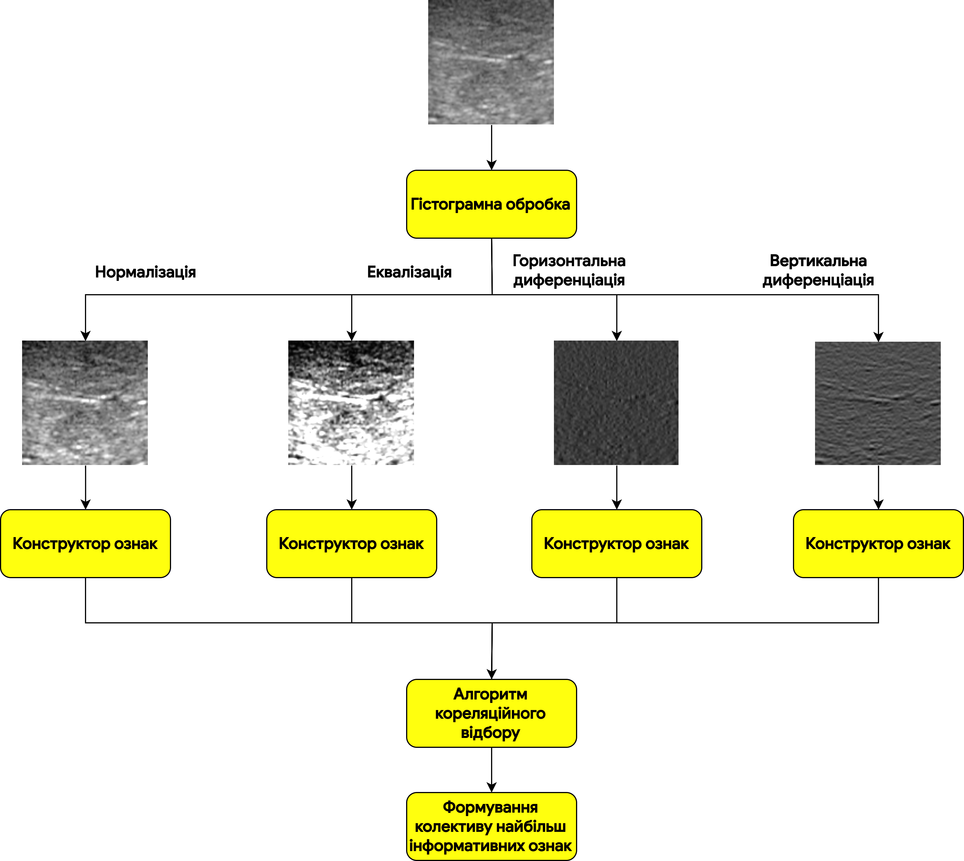
Формування множини найбільш інформативних ознак

Slide 9
Конструктор дескрипторів зображення
Тип дескрипторів | Методи обчислення
1. Ознаки текстури | 1.1. Статистики першого порядку 1.2. Матриця суміжності рівнів сірого 1.3. Статистики різниці рівнів сірого 1.4. Матриця різниці тонів сірого в околі 1.5. Матриця статистичних ознак 1.6. Міри текстурної енергії Лоу 1.7. Аналіз текстури на основі фрактальної розмірності 1.8. Матриця довжин серій рівнів сірого 1.9. Спектр потужності Фур’є 1.10. Локальний бінарний шаблон
2. Ознаки на основі гістограм | Використання 32 бінів гістограми в якості дескрипторів
3. Ознаки на основі багаторегіональних гістограм | Ділення ОІ на 3 рівновіддалених зображення та використання 32 бінів гістограми на кожному з них
4. Багатомасштабні ознаки | Багатомасштабні ж ознаки складаються з: 4.1. Дискретне вейвлет-перетворення 4.2. Стаціонарне вейвлет-перетворення
5. Ознаки на основі згорткових нейронних мереж | Дескриптори витягуються з передостаннього шару (усереднюючого агрегування) мережі ResNet-50

Slide 10
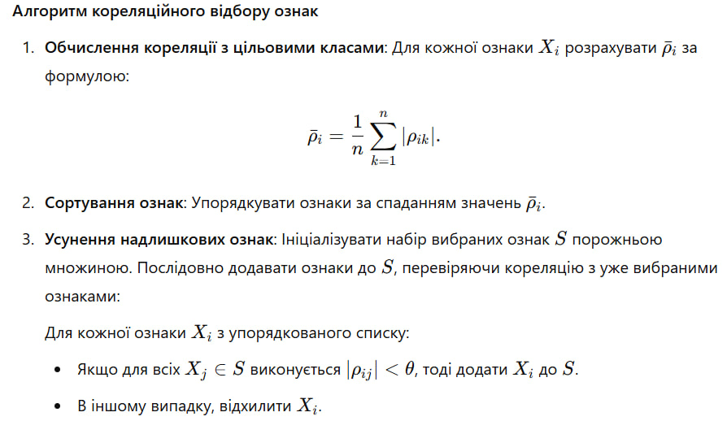
Алгоритм кореляційного відбору¹
¹ N. Gopika and A. M. Kowshalaya, "Correlation based feature selection algorithm for Machine Learning," in 2018 3rd International Conference on Communication and Electronics Systems (ICCES), Oct. 2018. doi: 10.1109/cesys.2018.8723

Slide 11
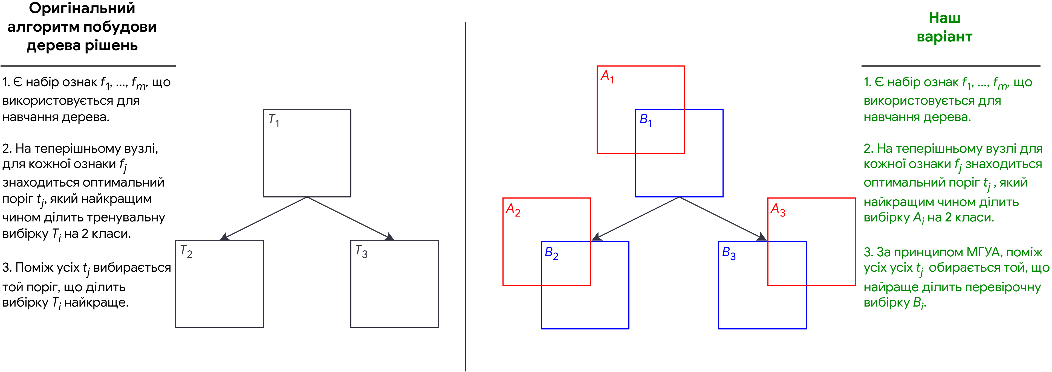
Метод ВЛДОС² (ч.1)
² V. Babenko et al., "Classification of Pathologies on Medical Images Using the Algorithm of Random Forest of Optimal-Complexity Trees," Cybernetics and Systems Analysis, 2023. doi: 10.1007/s10559-023-00569-z

Slide 12
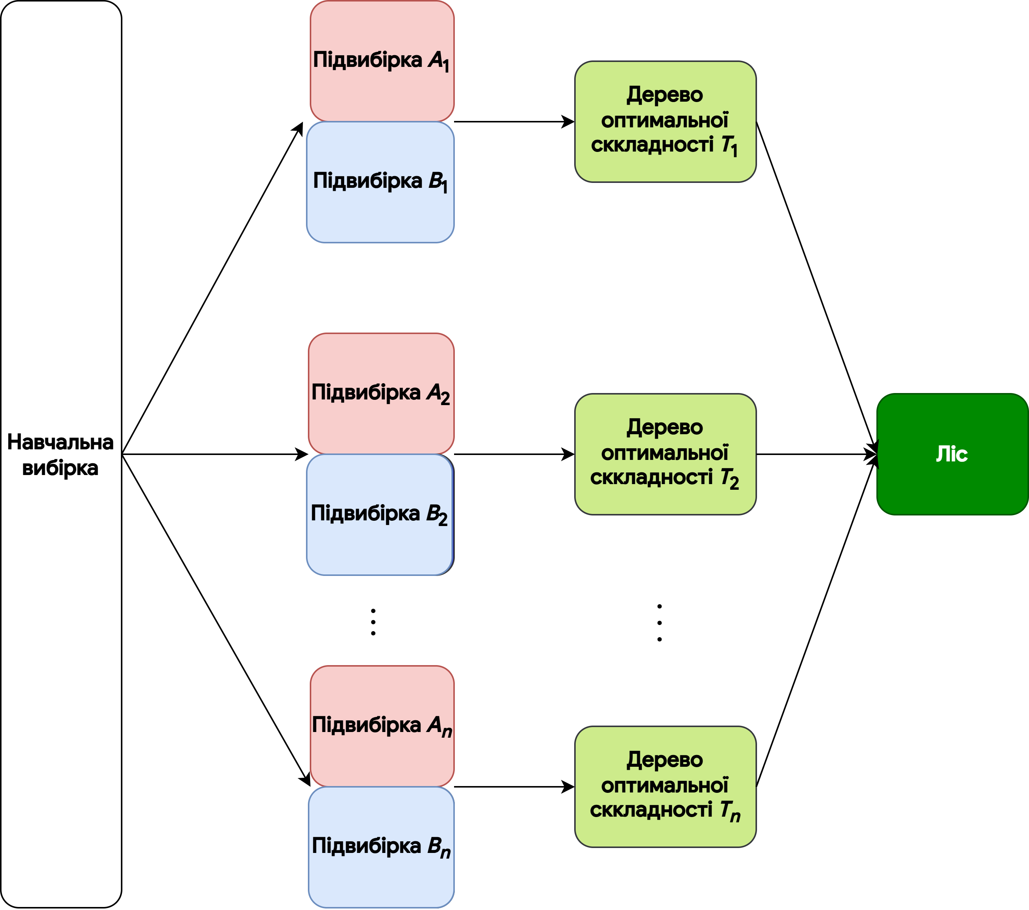
Метод ВЛДОС (ч.2)

Slide 13
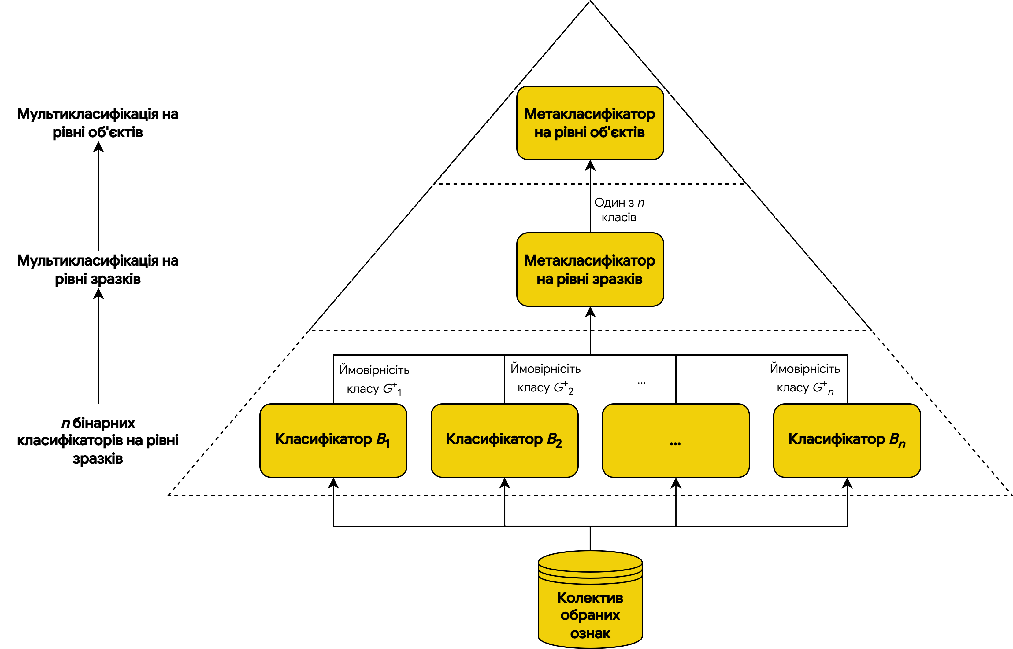
Технологія ієрархічної класифікації

Slide 14

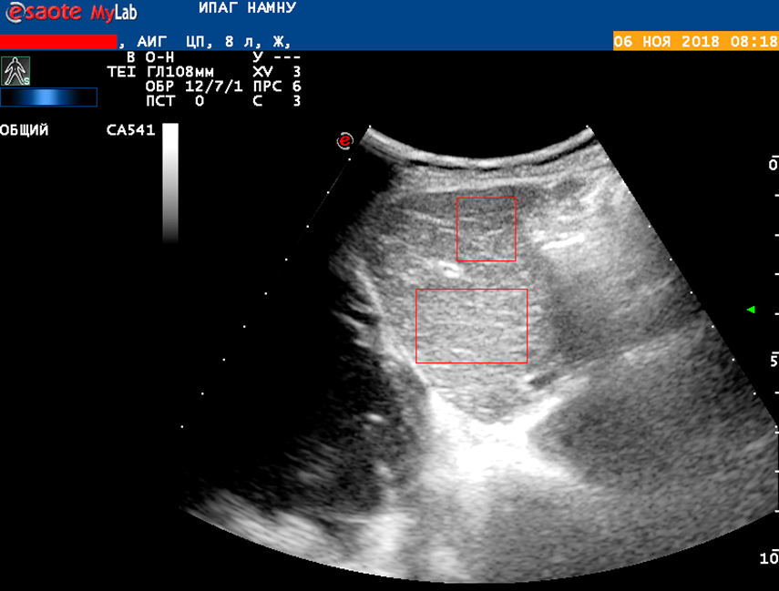
Задача №1. Стадіювання фіброзу печінки
Стадія фіброзу | Кількість пацієнтів | Кількість знімків УЗО
Нормальний стан печінки
F0 | 63 | 241
Патологічний стан печінки
F1 | 7 | 19
F2 | 17 | 63
F3 | 21 | 70
F4 | 11 | 33
Усього | 119 | 426

Slide 15

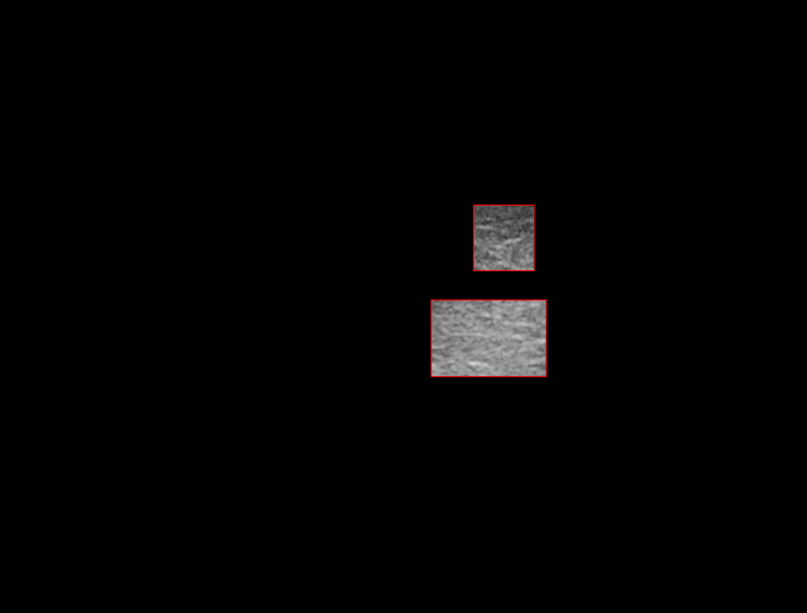
Характеристика клінічного матеріалу (ч.1)
Оригінальний знімок
Сегментовані області інтересу (ОІ)

Slide 16
Характеристика клінічного матеріалу (ч.2)
Стадія фіброзу | Кількість ОІ
Нормальний стан печінки
F0 | 480 (59.5%)
Патологічний стан печінки
F1 | 44 (5.5%)
F2 | 103 (12.8%)
F3 | 129 (16%)
F4 | 50 (6.2%)
Усього | 806

Slide 17
Методика моделювання
На першому та другому рівнях технології ієрархічної класифікації виконується порівняння 4 методів ансамблевого навчання: випадковий ліс, XGBoost, LightGBM, та ВЛДОС.
На першому рівні розв'язувались 4 задачі бінарної класифікації: «F0 проти F1-4», «F0-1 проти F2-4», «F0-2 проти F3-4» та «F0-3 проти F4».
Метод ADASYN (Oversample using Adaptive Synthetic) дозволив мінімізувати вплив дисбалансу класів за допомогою генерації зразків міноритарних класів.
Використовувалось співвідношення 8:1:1 для розділення пацієнтів на навчальну, контрольну і екзаменаційну вибірки.
10-кратна перехресна перевірка була застосована для оптимізації гіперпареметрів алгоритмів навчання моделей.

Slide 18
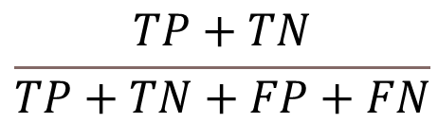
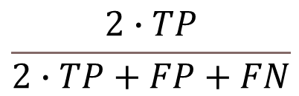
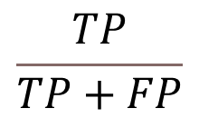
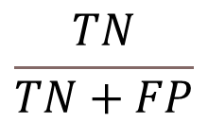
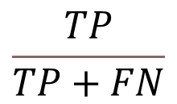
Міри класифікації
$$\frac{TP+TN}{TP+TN+FP+FN}$$
1. Правильність (Accuracy)
2. Чутливість (Sensitivity)
3. Специфічність (Specificity)
4. Точність (Precision)
5. F-міра
$$\frac{TN}{TN+FP}$$
$$\frac{TP}{TP+FN}$$
$$\frac{TP}{TP+FP}$$
$$\frac{2∙TP}{2∙TP+FP+FN}$$

Slide 19
Класифікація на першому рівні (ч.1)
Результати класифікації «F0 проти F1-4» на контрольній вибірці, що становила 10% від загальної
Метод класифікації | Правильність | Чутливість¹ | Специфічність² | Точність | F-міра
Випадковий ліс | 0.70 | 0.68 | 0.71 | 0.58 | 0.70
XGBoost | 0.82 | 0.79 | 0.83 | 0.73 | 0.82
LightGBM | 0.79 | 0.79 | 0.79 | 0.69 | 0.79
ВЛДОС | 0.80 | 0.71 | 0.85 | 0.74 | 0.80
¹ Доля правильно класифікованих об'єктів класу «F1-4», усього на контрольній вибірці їх було 28 (36.84%)
² Доля правильно класифікованих об'єктів класу «F0», усього на контрольній вибірці їх було 48 (63.16%)

Slide 20
Класифікація на першому рівні (ч.2)
Результати класифікації «F0-1 проти F2-4» на контрольній вибірці, що становила 10% від загальної
Метод класифікації | Правильність | Чутливість¹ | Специфічність² | Точність | F-міра
Випадковий ліс | 0.76 | 0.67 | 0.82 | 0.67 | 0.76
XGBoost | 0.75 | 0.59 | 0.84 | 0.67 | 0.75
LightGBM | 0.78 | 0.63 | 0.86 | 0.71 | 0.77
ВЛДОС | 0.79 | 0.74 | 0.82 | 0.69 | 0.79
¹ Доля правильно класифікованих об'єктів класу «F2-4», усього на контрольній вибірці їх було 27 (35.53%)
² Доля правильно класифікованих об'єктів класу «F0-1», усього на контрольній вибірці їх було 49 (64.47%)

Slide 21
Класифікація на першому рівні (ч.3)
Результати класифікації «F0-2 проти F3-4» на контрольній вибірці, що становила 10% від загальної
Метод класифікації | Правильність | Чутливість¹ | Специфічність² | Точність | F-міра
Випадковий ліс | 0.79 | 0.44 | 0.83 | 0.50 | 0.78
XGBoost | 0.82 | 0.63 | 0.87 | 0.56 | 0.82
LightGBM | 0.78 | 0.63 | 0.82 | 0.48 | 0.79
ВЛДОС | 0.70 | 0.44 | 0.77 | 0.33 | 0.71
¹ Доля правильно класифікованих об'єктів класу «F3-4», усього на контрольній вибірці їх було 16 (21.05%)
² Доля правильно класифікованих об'єктів класу «F0-2», усього на контрольній вибірці їх було 60 (78.95%)

Slide 22
Класифікація на першому рівні (ч.4)
Результати класифікації «F0-3 проти F4» на контрольній вибірці, що становила 10% від загальної
Метод класифікації | Правильність | Чутливість¹ | Специфічність² | Точність | F-міра
Випадковий ліс | 0.97 | 0.67 | 0.99 | 0.67 | 0.97
XGBoost | 0.95 | 0.67 | 0.96 | 0.40 | 0.95
LightGBM | 0.92 | 1.00 | 0.92 | 0.33 | 0.94
ВЛДОС | 0.93 | 0.67 | 0.95 | 0.33 | 0.94
¹ Доля правильно класифікованих об'єктів класу «F4», усього на контрольній вибірці їх було 3 (3.95%)
² Доля правильно класифікованих об'єктів класу «F0-3», усього на контрольній вибірці їх було 73 (96.05%)

Slide 23
Класифікація на другому рівні (ч.1)
Результати задачі мультикласифікації на контрольній вибірці, що становила 10% від загальної
Метод класифікації | Групова класифікація |  | «Один проти всіх»
 | Правильність | F-міра | Правильність | F-міра
Випадковий ліс | 0.68 | 0.70 | 0.54 | 0.55
XGBoost | 0.70 | 0.70 | 0.64 | 0.64
LightGBM | 0.70 | 0.71 | 0.53 | 0.52
ВЛДОС | 0.70 | 0.70 | 0.53 | 0.55

Slide 24
Класифікація на другому рівні (ч.2)
Результати застосування найкращої моделі мультикласифікації на екзаменаційній вибірці, що становила 10% від загальної
Стадія фіброзу | Чутливість | Точність | Правильність | F-міра
F0 | 0.71 | 0.87 | – | 0.78
F1 | 0.71 | 0.38 |  | 0.50
F2 | 0.64 | 0.47 |  | 0.54
F3 | 0.62 | 0.50 |  | 0.55
F4 | 0.50 | 1.00 |  | 0.67
Усі класи | – | – | 0.67 | 0.68

Slide 25
Класифікація на третьому рівні
Результати класифікації мажоритарного голосування індивідуально для кожного пацієнта
Стадія фіброзу | Екзаменаційна вибірка (10%) |  |  |  | Уся когорта пацієнтів (100%)
 | Чутливість | Точність | Правильність | F-міра | Чутливість | Точність | Правильність | F-міра
F0 | 0.67 | 1.00 | – | 0.80 | 0.97 | 0.99 | – | 0.98
F1 | 1.00 | 0.50 |  | 0.67 | 0.86 | 0.75 |  | 0.80
F2 | 0.50 | 0.50 |  | 0.50 | 0.88 | 0.94 |  | 0.91
F3 | 1.00 | 0.67 |  | 0.80 | 0.95 | 0.91 |  | 0.93
F4 | 1.00 | 1.00 |  | 1.00 | 1.00 | 1.00 |  | 1.00
Усі класи | – | – | 0.75 | 0.76 | – | – | 0.95 | 0.95

Slide 26

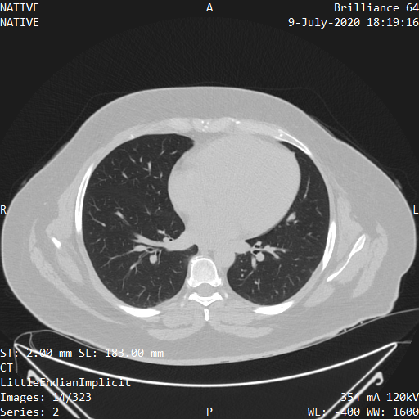
Задача №2. Ідентифікація COVID-асоційованих патологій
Стан легень | Кількість пацієнтів | Кількість знімків КТ
Нормальний стан легень
Норма | 12 | 4691
Патологічний стан легень
Long COVID | 14 | 5290
Гостра фаза COVID-19 | 16 | 6741
Консолідація, що призвела до СЗЛ | 6 | 2599
Усього | 48 | 19321

Slide 27

Характеристика клінічного матеріалу (ч.1)
Оригінальний знімок
Сегментовані області інтересу (ОІ)

Slide 28
Характеристика клінічного матеріалу (ч.2)
Стан легень | Кількість ОІ
Нормальний стан легень
Норма | 565 (23.99%)
Патологічний стан легень
Long COVID | 634 (26.92%)
Гостра фаза COVID-19 | 841 (35.71%)
Консолідація, що призвела до СЗЛ | 315 (13.38%)
Усього | 2355

Slide 29
Методика моделювання
На першому та другому рівнях технології ієрархічної класифікації виконується порівняння 4 методів ансамблевого навчання: випадковий ліс, XGBoost, LightGBM, та ВЛДОС.
На першому рівні розв'язувались 3 задачі бінарної класифікації: «N проти LCV», «NL проти CV» та «NLC проти V».
Метод ADASYN (Oversample using Adaptive Synthetic) дозволив мінімізувати вплив дисбалансу класів за допомогою генерації зразків міноритарних класів.
Використовувалось співвідношення 6:2:2 для розділення пацієнтів на навчальну, контрольну і екзаменаційну вибірки.
5-кратна перехресна перевірка була застосована для оптимізації гіперпареметрів алгоритмів навчання моделей.

Slide 30
Класифікація на першому рівні (ч.1)
Результати класифікації «N проти LCV» на контрольній вибірці, що становила 20% від загальної
Метод класифікації | Правильність | Чутливість¹ | Специфічність² | Точність | F-міра
Випадковий ліс | 0.94 | 0.99 | 0.79 | 0.93 | 0.93
XGBoost | 0.93 | 0.93 | 0.91 | 0.97 | 0.93
LightGBM | 0.88 | 0.88 | 0.88 | 0.96 | 0.88
ВЛДОС | 0.94 | 0.93 | 0.97 | 0.99 | 0.94
¹ Доля правильно класифікованих об'єктів класу «LCV», усього на контрольній вибірці їх було 302 (75.12%)
² Доля правильно класифікованих об'єктів класу «N», усього на контрольній вибірці їх було 100 (24.88%)

Slide 31
Класифікація на першому рівні (ч.2)
Результати класифікації «NL проти CV» на контрольній вибірці, що становила 20% від загальної
Метод класифікації | Правильність | Чутливість¹ | Специфічність² | Точність | F-міра
Випадковий ліс | 0.91 | 0.85 | 0.97 | 0.97 | 0.91
XGBoost | 0.84 | 0.76 | 0.91 | 0.89 | 0.83
LightGBM | 0.75 | 0.74 | 0.77 | 0.75 | 0.75
ВЛДОС | 0.81 | 0.68 | 0.93 | 0.90 | 0.80
¹ Доля правильно класифікованих об'єктів класу «CV», усього на тестовій вибірці їх було 197 (49.00%)
² Доля правильно класифікованих об'єктів класу «NL», усього на тестовій вибірці їх було 205 (51.00%)

Slide 32
Класифікація на першому рівні (ч.3)
Результати класифікації «NLC проти V» на контрольній вибірці, що становила 20% від загальної
Метод класифікації | Правильність | Чутливість¹ | Специфічність² | Точність | F-міра
Випадковий ліс | 0.97 | 0.84 | 0.99 | 0.94 | 0.97
XGBoost | 0.94 | 0.89 | 0.95 | 0.73 | 0.94
LightGBM | 0.95 | 0.78 | 0.97 | 0.83 | 0.95
ВЛДОС | 0.92 | 0.71 | 0.95 | 0.71 | 0.92
¹ Доля правильно класифікованих об'єктів класу «V», усього на контрольній вибірці їх було 55 (13.68%)
² Доля правильно класифікованих об'єктів класу «NLC», усього на контрольній вибірці їх було 347 (86.32%)

Slide 33
Класифікація на другому рівні (ч.1)
Результати задачі мультикласифікації на контрольній вибірці, що становила 20% від загальної
Метод класифікації | Групова класифікація |  | «Один проти всіх»
 | Правильність | F-міра | Правильність | F-міра
Випадковий ліс | 0.86 | 0.86 | 0.84 | 0.84
XGBoost | 0.88 | 0.88 | 0.82 | 0.82
LightGBM | 0.85 | 0.85 | 0.78 | 0.77
ВЛДОС | 0.82 | 0.83 | 0.66 | 0.64

Slide 34
Класифікація на другому рівні (ч.2)
Результати застосування найкращої моделі мультикласифікації на екзаменаційній вибірці, що становила 20% від загальної
Стан легень | Чутливість | Точність | Правильність | F-міра
Норма | 0.76 | 0.91 | – | 0.83
Long COVID | 0.91 | 0.94 |  | 0.93
Гостра фаза COVID-19 | 0.90 | 0.76 |  | 0.83
СЗЛ | 0.79 | 0.72 |  | 0.75
Усі класи | – | – | 0.84 | 0.84

Slide 35
Класифікація на третьому рівні
Результати класифікації мажоритарного голосування індивідуально для кожного пацієнта
Стан легень | Екзаменаційна вибірка (20%) |  |  |  | Уся когорта пацієнтів (100%)
 | Чутливість | Точність | Правильність | F-міра | Чутливість | Точність | Правильність | F-міра
Норма | 1.00 | 1.00 | – | 1.00 | 1.00 | 0.92 | – | 0.96
Long COVID | 0.67 | 1.00 |  | 0.80 | 0.93 | 1.00 |  | 0.96
Гостра фаза COVID-19 | 1.00 | 0.50 |  | 0.67 | 0.88 | 0.93 |  | 0.90
СЗЛ | 1.00 | 1.00 |  | 1.00 | 1.00 | 0.86 |  | 0.92
Усі класи | – | – | 0.89 | 0.90 | – | – | 0.94 | 0.94

Slide 36
Наукова новизна отриманих результатів
1. Уперше для стадіювання фіброзу печінки (дані ультразвукових зображень) та ідентифікації COVID-асоційованих легеневих патологій (дані КТ) застосовано розширений набір методів текстурного аналізу.
2. Доопрацьовано методику кореляційного відбору ознак у мультикласових задачах, що вперше дало змогу сформувати оптимальні набори ознак для кожного конкретного завдання.
3. Вперше розроблено метод машинного навчання «випадковий ліс дерев оптимальної складності» (ВЛДОС), що інтегрує:
Принципи методу групового урахування аргументів (МГУА) для побудови дерев рішень оптимальної складності з метою уникнення перенавчання та підвищення узагальнюючої здатності.
Генетичні алгоритми для оптимізації наборів ознак, що поліпшує якість і точність класифікації.
Методи аналізу ієрархій для зваженого голосування дерев, які враховують індивідуальні характеристики кожного дерева в ансамблі.
4. Вперше запропоновано технологію ієрархічної класифікації, що ґрунтується на групуванні семантично споріднених класів і побудові багаторівневої системи класифікаторів (бінарних і мультикласових).
5. Вперше інтегровано метод ВЛДОС, технологію ієрархічної класифікації та розширений набір методів текстурного аналізу в єдиний комплексний підхід для аналізу цифрових зображень.

Slide 37
Практичне значення отриманих результатів
Розроблена технологія ієрархічної класифікації на основі методу ВЛДОС і текстурного аналізу демонструє суттєве підвищення точності діагностичних процедур.
Впровадження даної технології в практику ряду медичних установ (є відповідні акти впровадження) сприяло вдосконаленню діагностики фіброзу печінки на основі даних УЗО та ідентифікації COVID-асоційованих патологій за результатами КТ.
Практичне застосування технології охоплює декілька напрямів. Для стадіювання фіброзу печінки вона сприяє зниженню потреби в інвазивних діагностичних методах за рахунок оцінки текстурних характеристик паренхіми.
Технологія дозволяє з високою точністю ідентифікувати COVID-асоційовані патології на основі даних КТ, що, в свою чергу, сприяє персоналізації терапевтичних стратегій.
Потенціал інтеграції технології в телемедичні платформи та її використання для довгострокового моніторингу стану пацієнтів представляє особливу цінність для регіонів з обмеженими ресурсами охорони здоров'я.

Slide 38
Висновки
Дисертаційне дослідження було присвячене проблемі підвищення точності розв'язання задач аналізу цифрових зображень, зокрема в медичній діагностиці, шляхом розроблення технології ієрархічної класифікації. Основні наукові результати:
Критичний аналіз існуючих методів: виявлено обмеження, пов'язані з узагальненням, обчислювальними ресурсами, складністю інтерпретації та дисбалансом класів.
Методологія формування ознак: текстурний аналіз із застосуванням різноманітних дескрипторів (включаючи гістограми, вейвлети, ознаки згорткових нейронних мереж) та кореляційний аналіз для зменшення розмірності.
Удосконалення методу випадкового лісу: модифікація (ВЛДОС) з використанням МГУА, генетичних алгоритмів та МАІ; експериментально підтверджено підвищення точності (на 10%) та стійкість до дисбалансу.
Технологія ієрархічної класифікації: групування семантично споріднених класів та багаторівнева система класифікаторів; зменшення кількості моделей та впливу дисбалансу класів (на 5-10%).
Експериментальна апробація: успішне застосування для діагностики фіброзу печінки (точність 75% на екзамені) та COVID-19 (точність 89% на екзамені) на рівні об'єктів (пацієнтів).

Slide 39
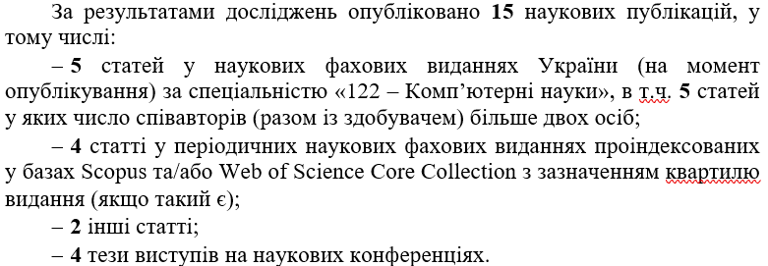
Відомості про наукові публікації

Slide 40
Національний технічний університет України
«Київський політехнічний інститут імені Ігоря Сікорського»
Факультет біомедичної інженерії
Кафедра біомедичної кібернетики
Дякую за увагу!
Київ – 2025

